Slide 1
Разработка прототипа геопортала для агрегирования данных и моделирования объектов жилищного фонда (на примере района Отрадное)
Московский государственный университет геодезии и картографии
Маленков Александр Дмитриевич
Студент 2020-ФГИИБ-ИСиТ-2б
Научный руководитель:
к.т.н., доц. каф.
Геоинформационных систем и технологий
Орлов Павел Юрьевич
МИИГАиК-2024

Slide 2
Актуальность исследования
Стремительный рост рынка рынка жилья
Появление множества сервисов для доступа к информации об объектах жилищного фонда
Необходимость единого технического решения для получения данных об объектах жилищного фонда

Slide 3
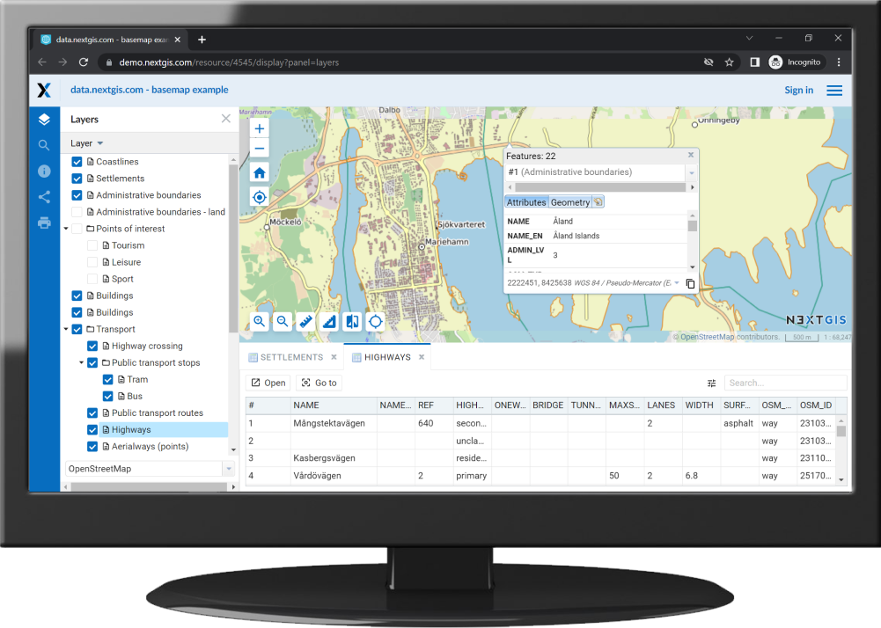
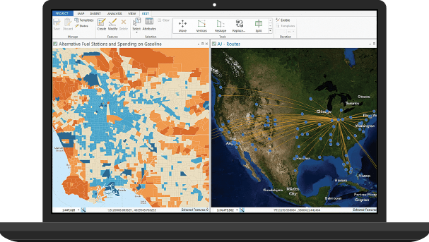
Объект исследования
Интерфейсы программирования приложений для работы с цифровыми картами и серверными модулями в веб среде

Slide 4
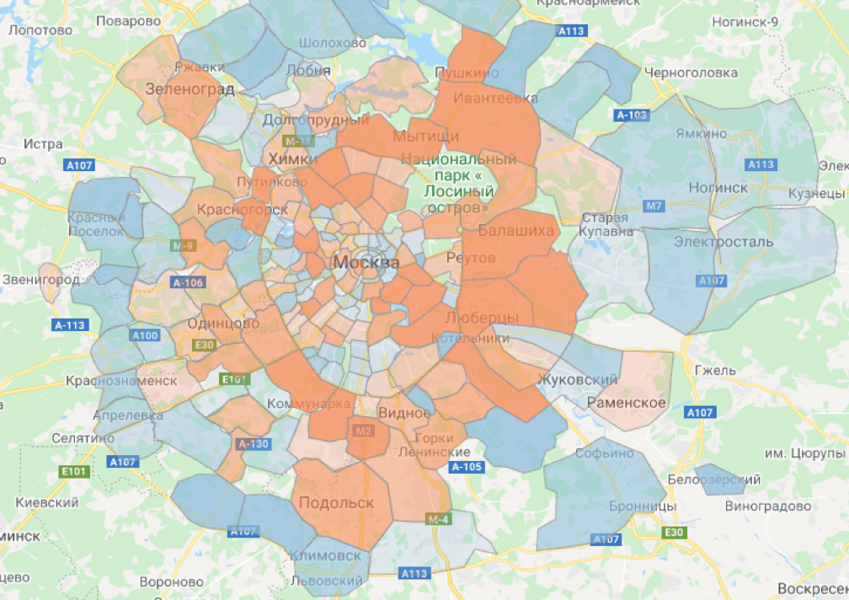
Предмет Исследования
Клиентские и серверные программные средства, предназначенные для сбора, хранения и геоинформационного моделирования объектов жилищного фонда

Slide 5
Цель и задачи исследования
Цель
Разработка прототипа геопортала для агрегирования данных и моделирования объектов жилищного фонда
Задачи
Анализ существующих решений
Определение функционала разрабатываемого решения
Выбор инструментов для реализации целевого решения
Разработка прототипа геопортала

Slide 6
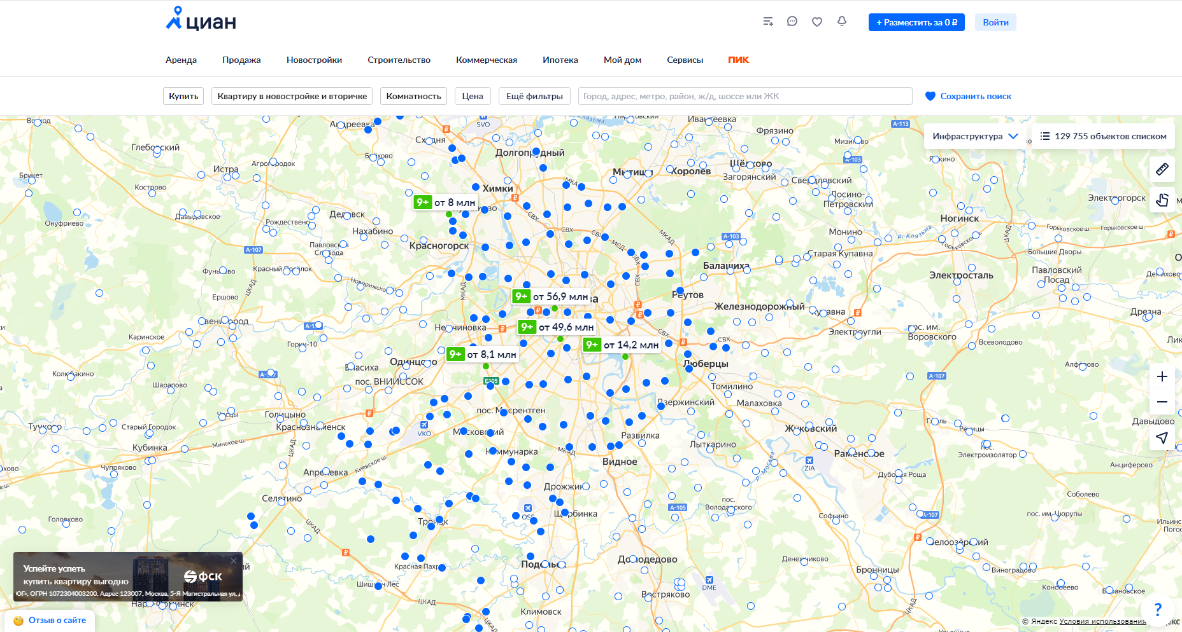
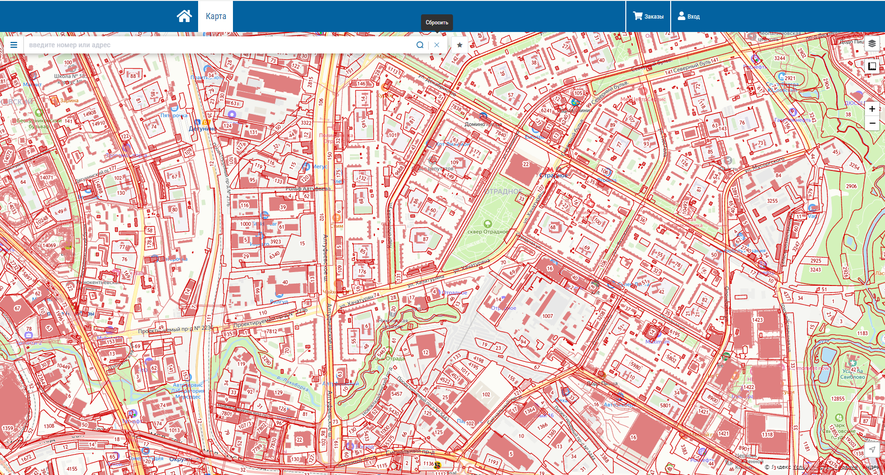
Анализ существующих решений

Slide 7
Требования к разрабатываемому решению
Тип продукта: web-приложение
Требования к платформе: кросс-платформенность, адаптивность
Требования к функционалу приложения:
Сбор данных об объектах жилищного фонда с различных источников
Обработка полученных данных
Визуализация полученных данных
Возможность отображать различные виды геоданных
Возможность применять фильтры при получении данных пользователем

Slide 8







Инструменты, использованные при разработке

Slide 9
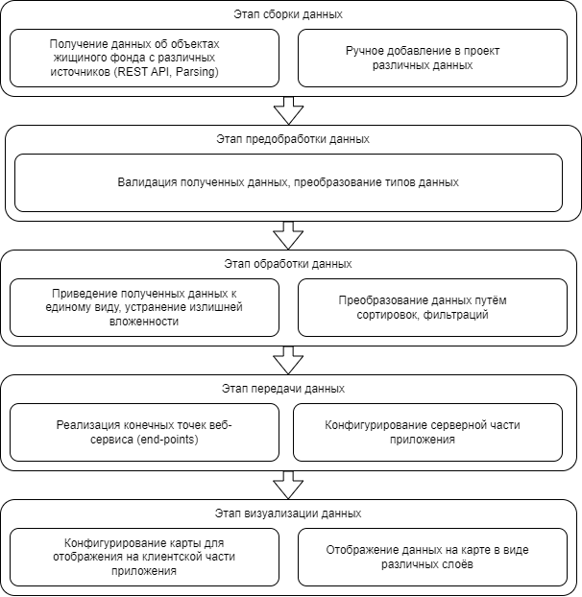
Функциональная схема решения

Slide 10
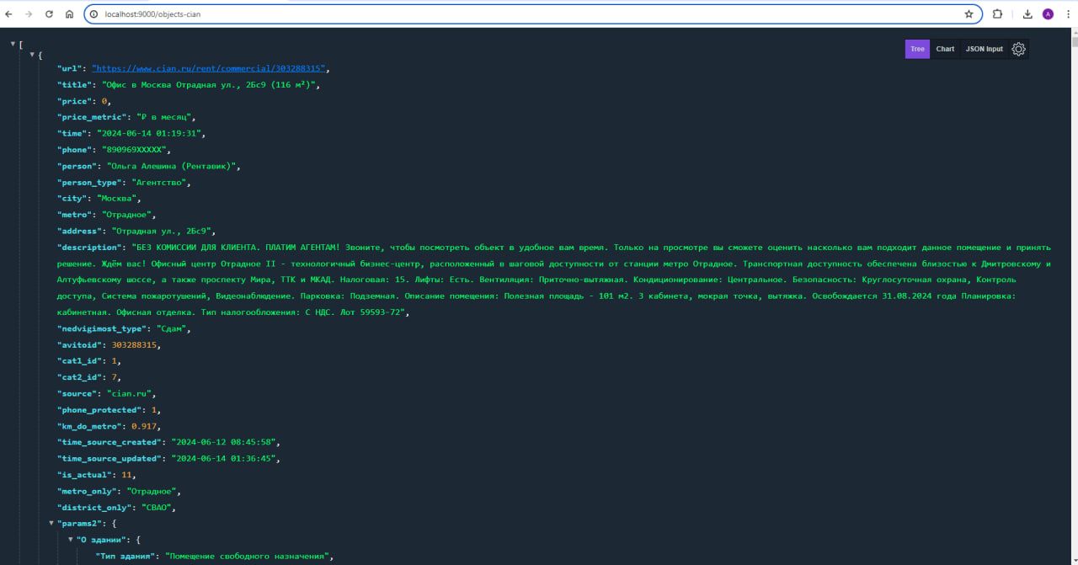
Демонстрация работы

Slide 11
Демонстрация работы

Slide 12
заключение
Проанализированы существующие решения
Определён функционал разрабатываемого геопортала
Определён перечень средств для разработки
Разработан прототип геопортала

Slide 13
Перспективы
Использование дополнительных источников данных
Применение более широкого диапазона методов анализа и моделирования
Интеграция напрямую с застройщиками
Расширение области интереса

Slide 14
Спасибо за внимание!

